Slide 1
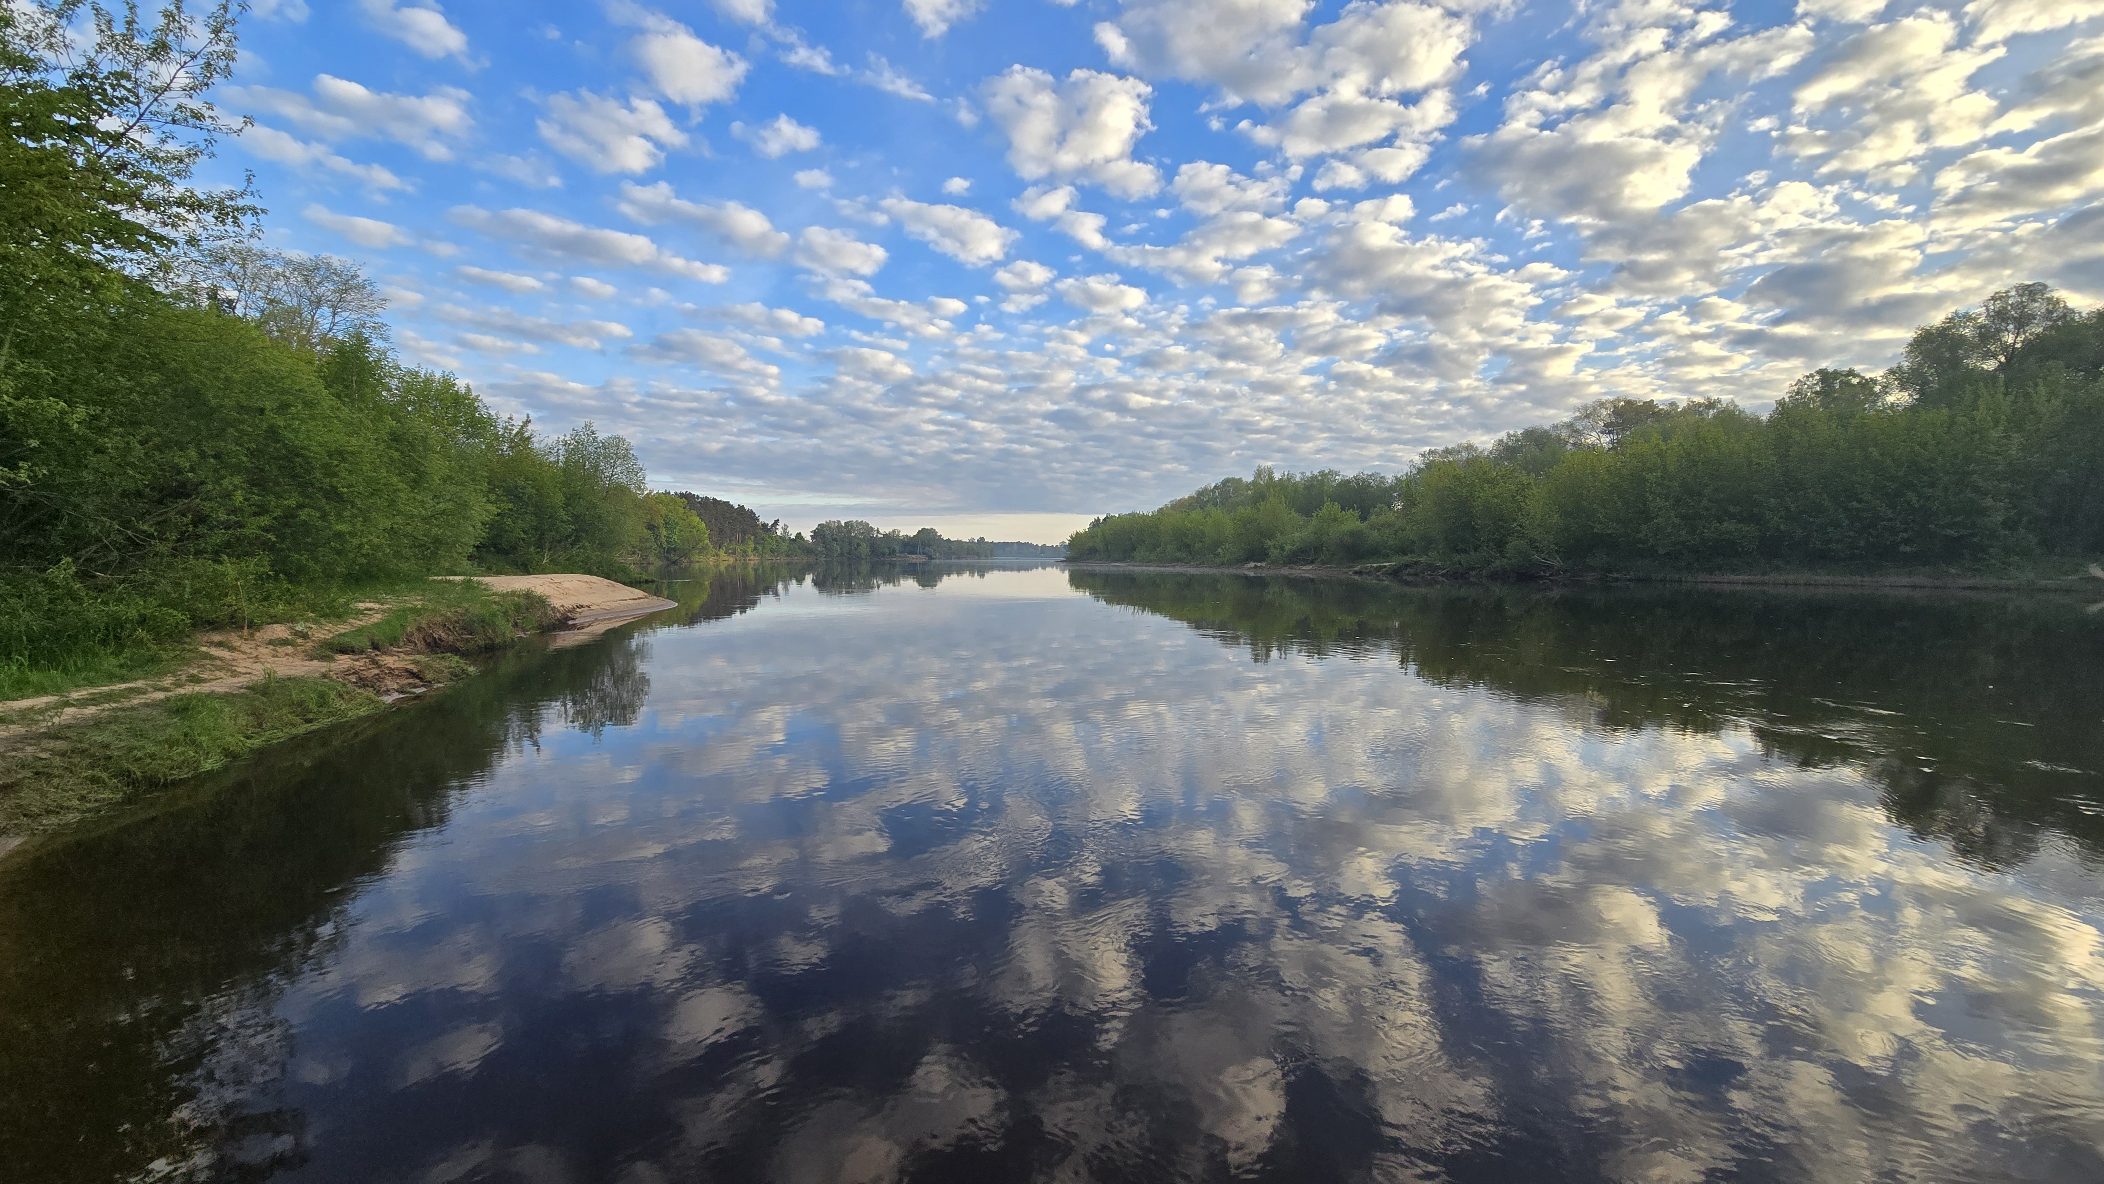
Atskaite par licencēto makšķerēšanu Gaujā
2025.gada 1.pusgads

Slide 2

Ādažu novada pašvaldības domes saistošie noteikumi Nr. 85/2022
Ādažos 2022. gada 21. decembrī
Par lašveidīgo zivju licencēto makšķerēšanu Gaujā
APSTIPRINĀTI
Ādažu novada pašvaldības domes sēdē
2022. gada 21. decembrī (prot. Nr. 48 § 4)
1. Šie saistošie noteikumi nosaka kārtību, kādā tiek organizēta lašveidīgo zivju licencēta makšķerēšana Gaujā.
2. Licencētā makšķerēšana Gaujas upes daļā Ādažu novada administratīvajā teritorijā tiek organizēta saskaņā ar biedrības "Gaujas ilgtspējīgas attīstības biedrība" izstrādāto un Ministru kabineta noteiktajā kārtībā saskaņoto nolikumu "Nolikums par lašveidīgo zivju licencēto makšķerēšanu Gaujā un Braslā" (pielikumā).
3. Licencētās makšķerēšanas nolikuma darbības ilgums ir 5 gadi no tā spēkā stāšanās dienas.

Slide 3
NOLIKUMS
PAR LAŠVEIDĪGO ZIVJU LICENCĒTO MAKŠĶERĒŠANU GAUJĀ UN BRASLĀ
43. Divas reizes gadā – līdz 15. jūlijam un 15. janvārim – iesniegt Lauku atbalsta dienestā pārskatus par licencēto makšķerēšanu, pārskatus pirms iesniegšanas saskaņojot ar novadu pašvaldībām, kuru teritorijās tiek organizēta licencētā makšķerēšana.
44. Katru gadu līdz 31. decembrim iesniegt Valsts vides dienestā pārskatu par veiktajiem dabas aizsardzības un kontroles pasākumiem, kā arī informāciju par licencētās makšķerēšanas organizēšanai nepieciešamās infrastruktūras izveidošanu un uzturēšanu. Pārskatu pirms iesniegšanas saskaņot ar novadu pašvaldībām, kuru teritorijās tiek organizēta licencētā makšķerēšana.

Slide 4
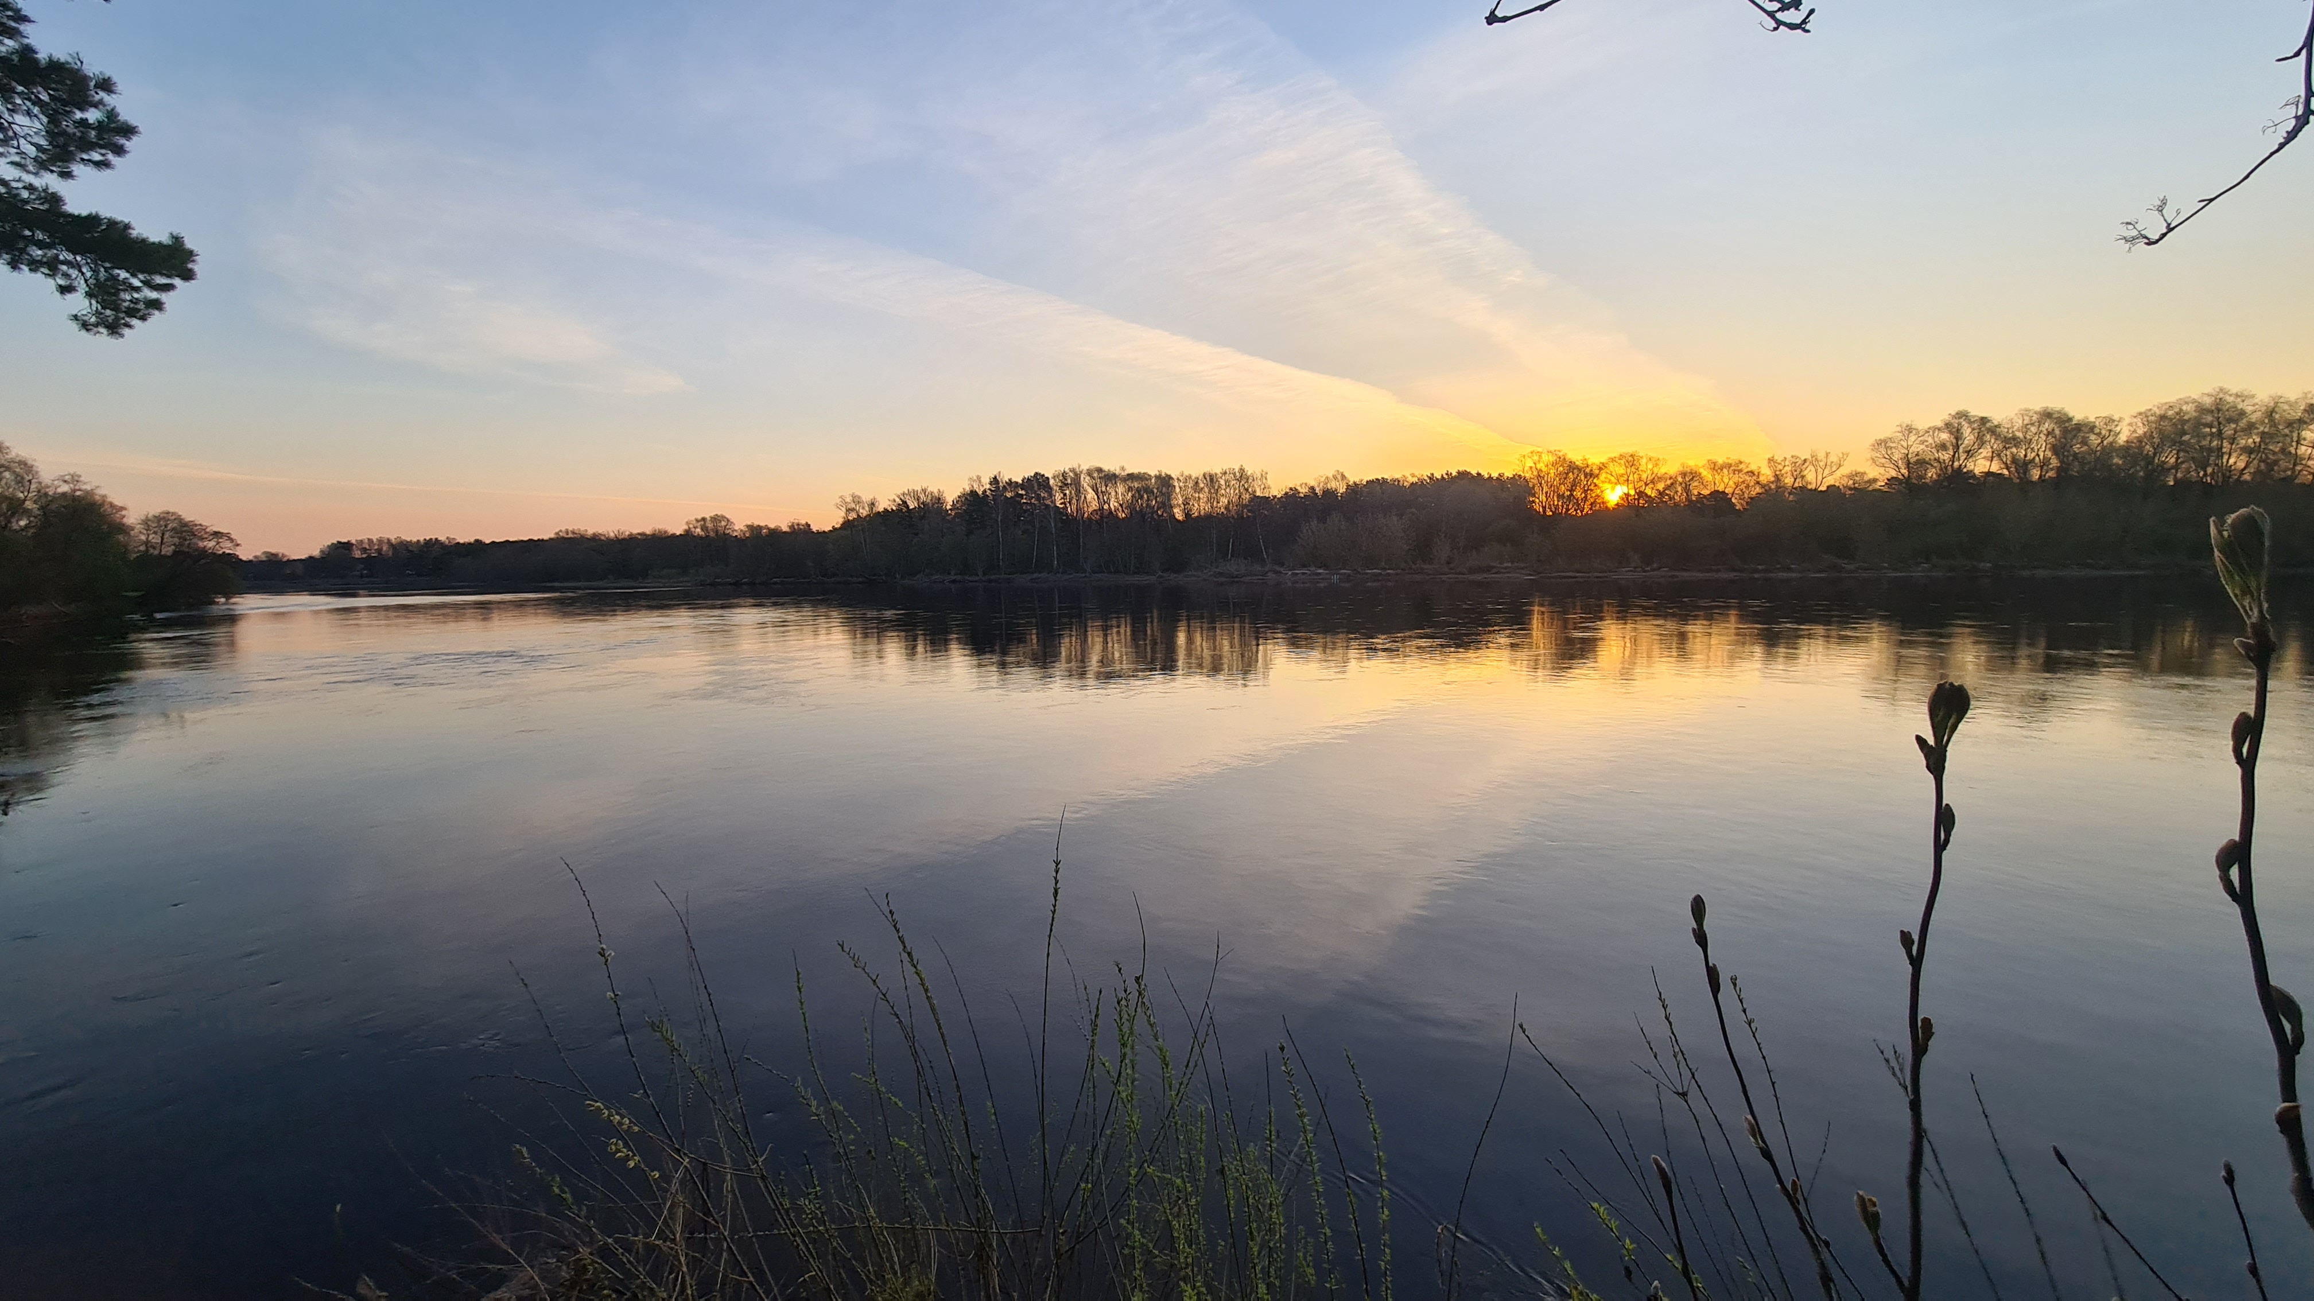
Mērķtiecīgi realizējot uzdotos uzdevumus, izdevies panākt, ka lašveidīgo zivju licencētā makšķerēšana Gaujā un Braslā kļūst par ziemas perioda kulta nodarbi, kas veicina makšķerēšanas tūrisma attīstību Gaujas upes baseina pašvaldībās, un kļūst kā pienesums ekonomikas un vietējās uzņēmējdarbības attīstībai, tai skaitā vairojot apgrozījumu makšķerēšanas inventāra tirgotājiem, dodot pienesumu apkalpojošās sfēras uzņēmējiem – veikaliem, kafejnīcām, naktsmītnēm u.tml. Gadu no gada palielinās ārvalstu makšķernieku interese par lašveidīgo zivju makšķerēšanu Gaujā, šogad sasniedzot aizvien vairāk viesu no Lietuvas, Polijas, Vācijas, Itālijas, Igaunijas. Šie ārvalstu viesi ierodas un pie upes pavada vidēji no 3 – 5 diennaktīm. Tas savukārt ir ieguvums izmitināšanas uzņēmējiem un pavadošajiem gidiem, kuru skaits pēdējos gados būtiski pieaug.
Saskaņā ar apkopoto informāciju 2025. gada sezonā esam realizējuši 6036 licences, kas ir 96,73% no sezonas limita (6240).
.

Slide 5
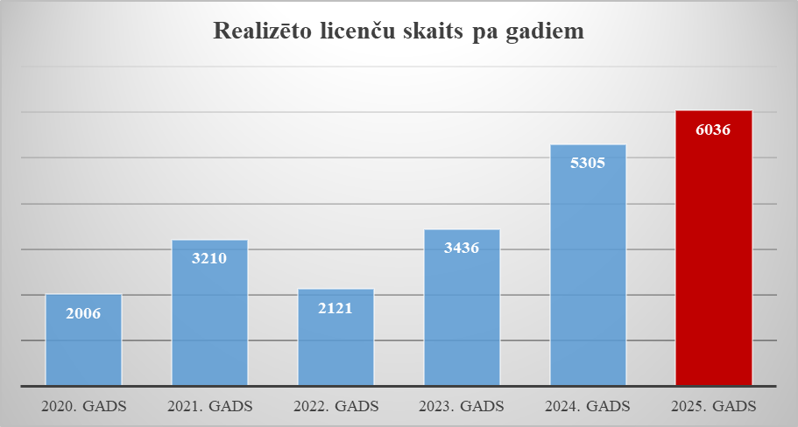

Slide 6
Realizēto licenču skaits pa zonām 2025. gadā
Gauja (posmā no autoceļa Carnikavas dzelzceļa tilta līdz autoceļa A3 tiltam) - 1. zona
2237
Gauja (posmā no autoceļa A3 tilta līdz autoceļa P8 tiltam) 2. zona
1778
Gauja (posmā no autoceļa P8 tilta līdz Braslas upes ietekai) - 3. zona
1137
Brasla (no zivju audzētavas līdz ieteikai Gaujā) - 4. zona
140
Gauja (posmā no Braslas ietekas līdz Amatas ietekai) - 5. zona
430
Gauja (posmā no Amatas ietekas līdz Valmieras slimnīcas tiltam) - 6. zona
314
Kopā
6036

Slide 7
Statistika par noķertajām mērķa zivīm
1.zonā (pēc atskaitēm)*:
Zivs suga | Skaits | Kopējais svars
Taimiņš ar grieztu tauku spuru | 25 | 36,05
Taimiņš ar negrieztu tauku spuru | 527 | 790,01
Lasis ar grieztu tauku spuru | 0 | 0
Lasis ar negrieztu tauku spuru | 43 | 93,35

Slide 8
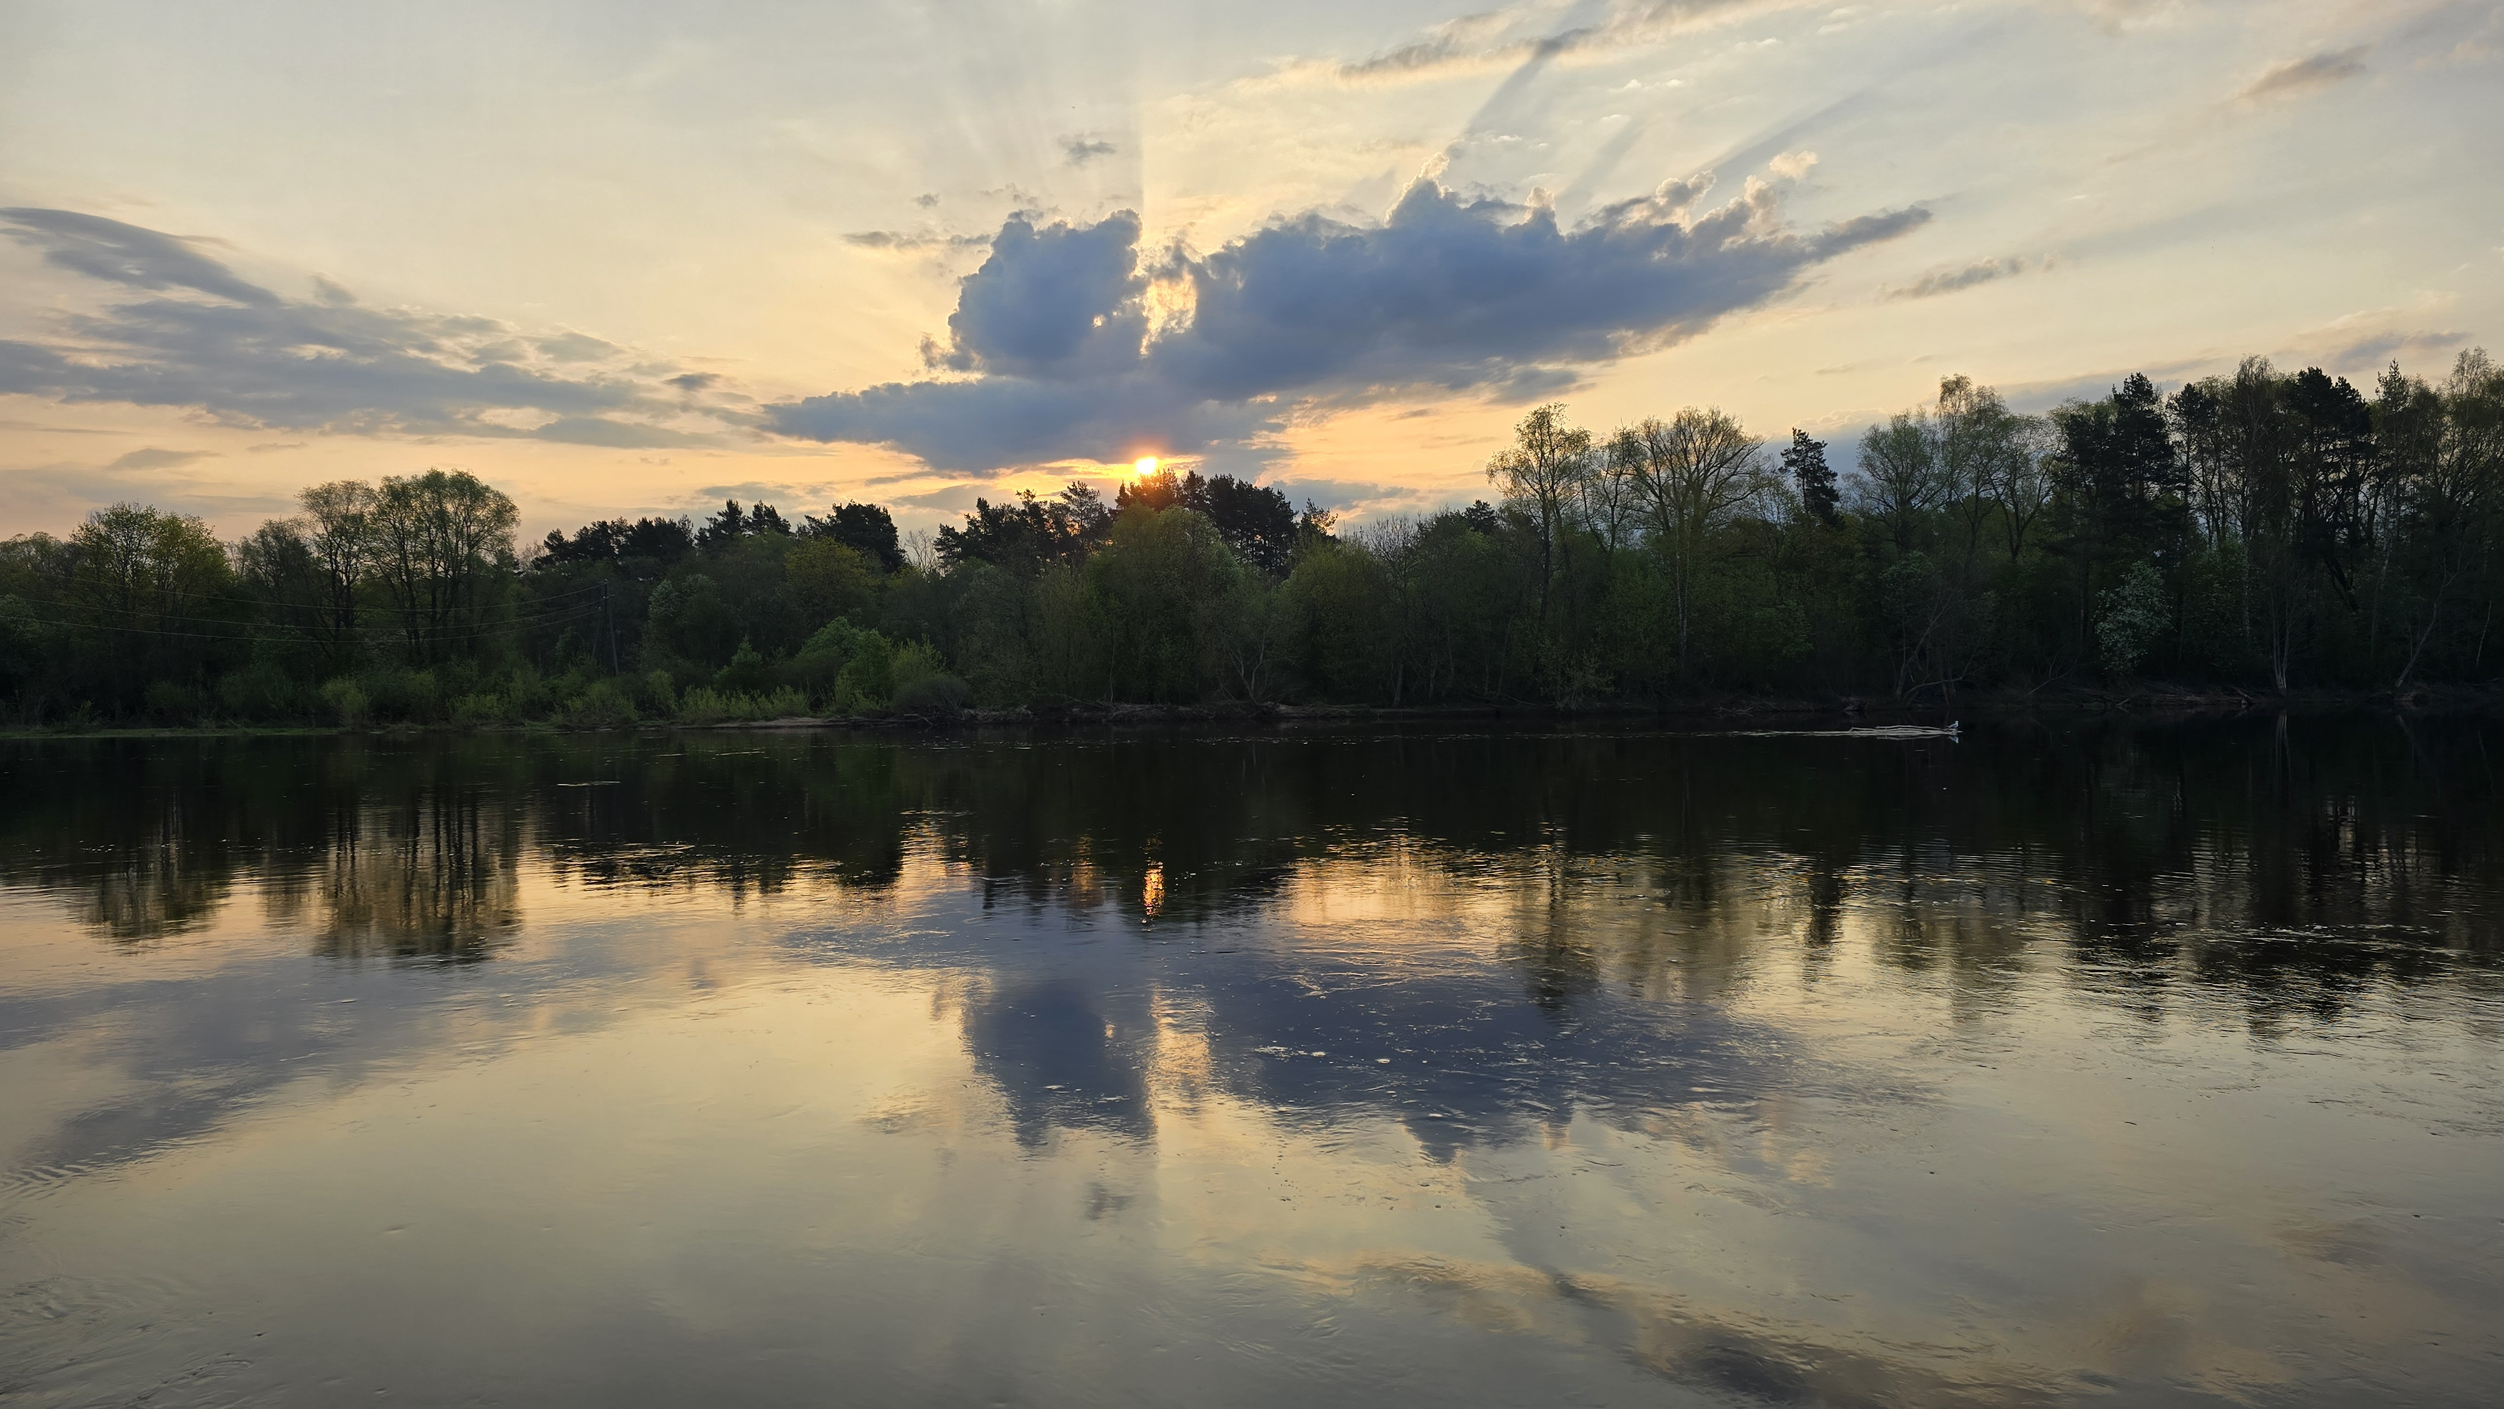
1.ona
2025. gada licencētās makšķerēšanas periodā saņemti 42 ziņojumi par iespējami nelikumīgām darbībām. Uz visiem ziņojumiem iespēju robežās cenšamies operatīvi reaģēt, bet visbiežāk ziņojumi saistīti ar citu makšķernieku iespējami negodprātīgu rīcību, kad lomā patur vairāk kā vienu zivi. Tādējādi, ņemot vērā lielos attālumus, pārkāpuma konstatācija ir apgrūtinoša.
Biedrība nodrošina regulārus reidus pirmsnārsta periodā: oktobris - decembris un licencētās makšķerēšanas periodā - janvāris - aprīlis.
Vidēji viena reida izmaksas 2024. gadā sastādīja EUR 264. Izmaksās ietilpst darbaspēks (darba algas, nodokļi, aprīkojums), tehniskais nodrošinājums (auto, degviela, motorlaiva), palīgnodrošinājums (kameras, mobilais pārklājums u.tml.). 2025. gadā sakarā ar izmaksu pieaugumu arī reida izmaksas ir palielinājušās.

Slide 9
2024. gadā realizēti 12 lašveidīgo zivju dabiskai atražošanai nozīmīgi projekti:
"Lašveidīgo zivju nārsta vietu izveide Gaujas upē”.
“Lašveidīgo zivju nārsta vietu atjaunošana Sikšņu krācēs pie Randatu klintīm”
“Lašveidīgo zivju nārsta vietu sakopšana Līgatnes upē”
“Informatīvie materiāli “Lašu dzīves cikls””
“Amatas lejteces hidromorfoloģiskie raksturlielumi un zivju fauna”
“Lašveidīgo zivju nārsta vietu izveide Amatā”
“Lašveidīgo zivju nārsta vietu sakopšana Vildogas upē”
“Lašveidīgo zivju nārsta vietu izveide Gaujas upē”
“Lašveidīgo zivju nārsta vietu atjaunošana Gaujā pie Palsas”
“Lašveidīgo zivju nārsta vietu sakopšana Lenčupē”
“Lašveidīgo zivju nārsta vietu sakopšana Raunas upē”
“Informatīvie materiāli “Lašu dzīves cikls””

Slide 10
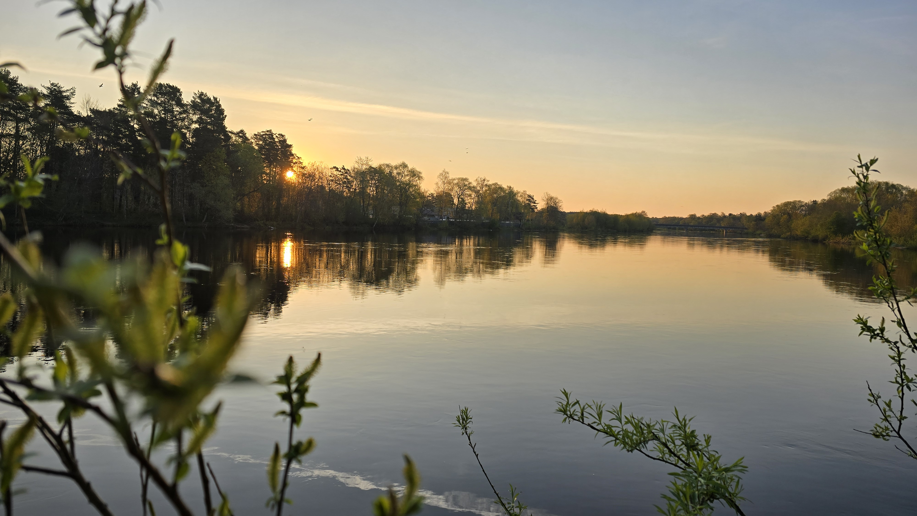
Ņemot vērā paaugstināto ūdens līmeni Gaujā, kad uz rudens nārstu agrāk kā citus gadus ienāk lašveidīgās zivis, ir uzsākta pastiprināta Gaujas baseina uzraudzība vietās, kur iespējama maluzvejnieku aktivitāte. Atjaunoties aktīvai ūdenstūrisma sezonai pastiprināta uzmanība tiks veltīta tūristu aktivitātēm, tai skaitā vai tiek ievēroti noteikumi attiecībā uz naktsmītnēm, ugunskura vietām u.tml.
Paldies par uzmanību,
lūdzu pieņemt informāciju zināšanai un saskaņot atskaiti iesniegšanai LAD
Sagatavoja Raimonds Garenčiks

